Slide 1
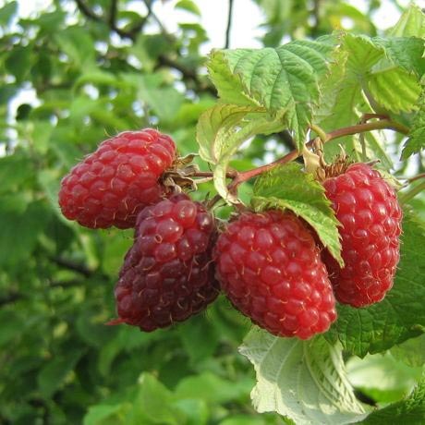
Сложные эфиры
МБОУ КСОШ №32
Сасина Т И
2012 г

Slide 2
Реакции взаимодействия кислот и спиртов, при которых образуется сложный эфир и вода, называются реакцией этерификации ,от лат «этер»,что в переводе означает «эфир».
O
O
Н⁺
CH₃-C + HO-C₂H₅ → CH₃-C + H₂O
OH
O-C₂H₅
уксусная кислота
этанол
этиловый эфир
уксусной кислоты
(этилацетат)
Особенности реакции этерификации:
1.Обратима
2.Протекает в присутствии ионов Н⁺
3.От кислоты отщепляется группа ОН⁻

Slide 3
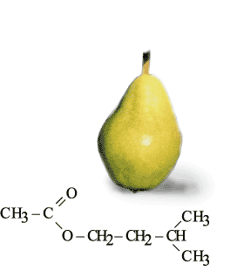
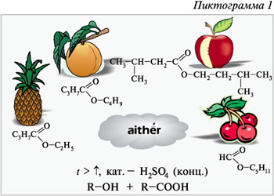
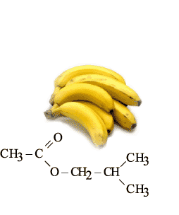
В природе
Сложные эфиры широко распространены в природе. Они содержатся во фруктах, ягодах, цветах, обуславливая их запахи.

Slide 4
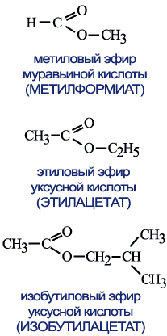
Номенклатура
Названия сложным эфирам
дают по названию кислот и спиртов, из которых они образованы.Часто названия соединений данного класса
составляют из названий углеводородных радикалов, образующих спирт и названий кислотных остатков.

Slide 5
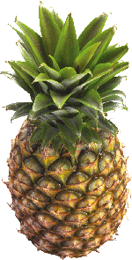
Назовите сложные эфиры:
этиловый эфир масляной к-ты
изобутиловый эфир уксусной к-ты
СН₃
метиловый эфир масляной к-ты
изоамиловый эфир уксусной к-ты

